Slide 1
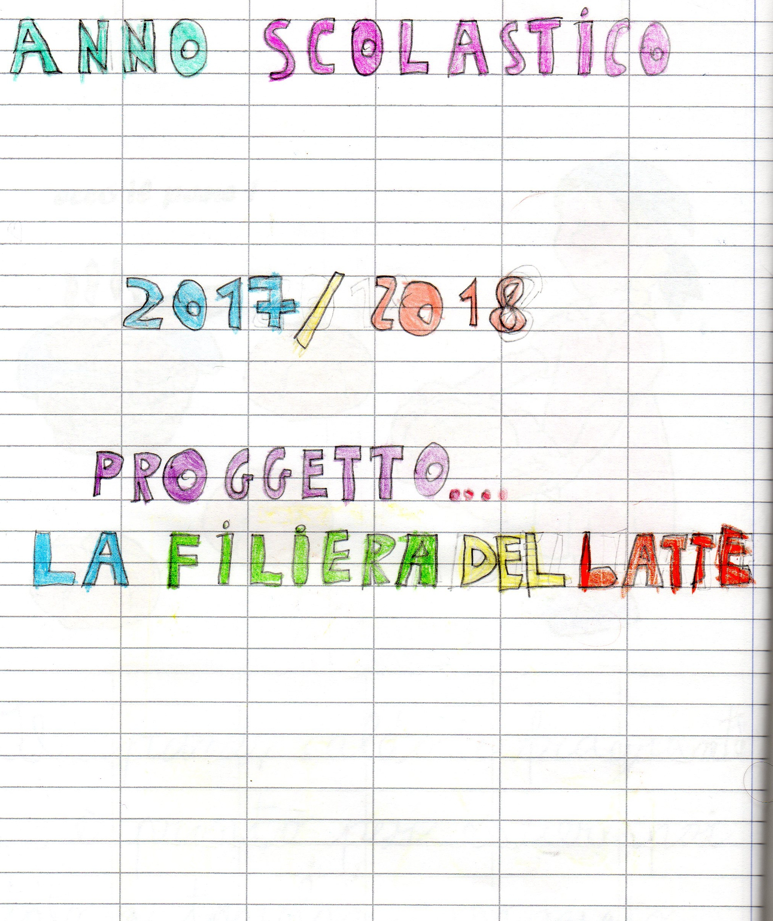
DIREZIONE DIDATTICA 1° CIRCOLO “CARMINE” Largo Peculio N I C O S I A
Notes:
“LA FILIERA DEL LATTE”

Slide 3
“LA FILIERA DEL LATTE”
Progetto in orari extracurricolare
per la
Scuola Primaria
Hanno partecipato le Classi :
2^ A – 2^B - 2^ C
Plesso Carmine

Slide 4
Il territorio, utilizzato come laboratorio decentrato, deve essere elemento centrale della programmazione e dell'apprendimento, divenendo così occasione di condivisione e di confronto fra gli insegnanti, gli amministratori, le famiglie e soprattutto gli alunni.
Il percorso LATTE rientra appieno negli obiettivi prefissati dal progetto sia nel percorso alimentazione sia nel percorso antispreco ed energia

Slide 5
OBIETTIVI
Conoscere il ciclo produttivo del latte per cogliere l’impatto nell’ alimentazione umana e nella natura.
Riflettere sul territorio che ci circonda e sulle tradizioni alimentari che lo Caratterizzano: «Il formaggio» .
Individuare le caratteristiche organolettiche degli alimenti.
Scoprire le proteine.
Scoprire le vitamine.

Slide 8
ANIMALI AL PASCOLO

Slide 9
La mungitura elettrica

Slide 10
La mungitura

Slide 11
LA REFRIGERAZIONE

Slide 12
RACCOLTA DEL LATTE

Slide 14
L’ANALISI

Slide 22
HANNO COLLABORATO AL PROGETTO GLI INSEGNANTI:
Cannata Franca – Ferrara Antonia
Botta Antonina – Tumia Enrico
Campione Giusy - Isaia Solange
Fiscella Damiana - Caldareri Felicia D’Anna Carmelita.

